Slide 1
COMITE CONSULTATIF D’ALLOCATION DES RESSOURCES
DE CORSE - SECTION SMR
Mardi 14 mai 2024

Slide 2
Ordre du jour
Introduction
Avis à rendre
Election du Président de la section SMR
Vérification Quorum
Présentation : Nouveau Modèle de financement
Récapitulatif – Allocation 2023

Slide 3

Etat des lieux : composition de la section SMR du CCAR de Corse
Vérification des membres inscrits et du quorum
Représentants des associations d’usagers et des familles :
Représentants des organisations nationales les plus représentatives des établissements de santé publics et privés :
Titulaire | Suppléant
Franck FALCUCCI FHF | Christophe ARNOULD FHF
Nicolas BALLARIN FHF | Dr Philippe PERREUR FHF
Marie Christine VIALE FHF | Dr Antoine FAURE FHF
Anne PONS FHP | Carine MICALEF FHP
Philippe POULAIN FHP | Dr Thibaut ANIEL FHP
Jacques-Yves BONAVITA FHP | En attente de désignation FHP
Dr Etienne FRANCOIS FHP | Marie Josée LEONZI FHP
Dominique POLI FHP | Audrey MISSUD FHP
Marine CASANOVA FHP | Magali SILVANI FHP
Aurélie BARBOT-AZZOPARDI FHP | Alice BARES FIOCCA FHP
Titulaire | Suppléant
Sébastien POLI France Assos Santé Corse | En attente de désignation
Françoise LASBOUYGUES France Assos Santé Corse | Pierre Louis ALESSANDRI France Assos Santé Corse
Election du Président de la section SMR :
Résultat suite au vote ➔ Jacques-Yves BONAVITA
Election du Vice Président de la section SMR :
Résultat suite au vote ➔ Marie Christine VIALE

Slide 4
Méthode de construction des nouveaux compartiments
Compartiment activité
Valorisation de l’activité 2022 aux nouveaux tarifs (2023, ramenés à 50% de la réalisation 2022)
ACE réalisés en 2022
Activités d’expertise & Plateaux techniques spécialisés
Valorisation au regard de la méthode retenue pour chaque AE et chaque PTS, selon l’éligibilité de l’établissement
Crédits Non Reconductibles
50% des mesures Ségur RH intégrées dans le compartiment activité, les autres sont prises en compte pour chaque établissement
MIGAC historiques, Molécules Onéreuses et IFAQ
Valorisation aux montants observés en 2022
Dotation populationnelle
Répartie sur la base des recettes historiques :
Hors contribution de l’établissement au compartiment activité, soit 50% de ses recettes historiques
Hors PTS, MO, MIGAC, IFAQ & 50% Ségur
Tient compte de 50% du poids des AE
Tient compte de 50% des CNR (hors ceux intégrés dans le compartiment activité)

Slide 5
Récapitulatif : mise en œuvre de la réforme depuis le 1er juillet 2023
01/07/2023
31/12/2023
01/01/2024
Mise en œuvre effective du modèle
T2 2024
Mise en œuvre a posteriori de la réforme
Application de la réforme
Entre le 01/07/2023 et le 31/12/2023 :
• Application du nouveau modèle
• Maintien des vecteurs de financement jusqu’au 31/12/2023 (DAF, DMA, PJ)
Au 1/01/2024 :
• Mise en place facturation directe au séjour des établissements ex-
OQN
• Mise en place des arrêtés de versement mensuels pour les
établissements antérieurement sous DAF dès M3
Vecteurs de financement
Jusqu’à la 1ère circulaire budgétaire 2024
Versement d’acomptes aux établissements
Le mois de la 1ère circulaire 2024
Régularisation des acomptes

Slide 6
Campagne budgétaire et tarifaire 2023 – S1
Ex-DG
Dotation annuelle de financement (ex-DG) + MIGAC + MO
ACE réels et MO
Prise en compte de la DMA réelle
Ex-OQN
Tarif journalier + supplément transport + Médicament intercurrents
Prise en compte de la DMA réelle
Prise en compte du mécanisme de soutien
Recettes ancien modèle
Régularisations opérées sur les données d’activité 2023 prises en compte dans les réguls ex-post

Slide 7
Campagne budgétaire et tarifaire 2023 – S2
Maintien des vecteurs de financement usuels (DAF, DMA) sur le S2
Principe d’application annuelle de l’ancien et du nouveau modèle sur l’exercice 2023
Différentiel réalisé par l’ATIH entre les deux modèles, en deux étapes et dans la limite de l’objectif de dépenses national pour les activités de SMR.
Suite à l’entrée en vigueur au 1er juillet 2023, régularisation ex-post

Slide 8
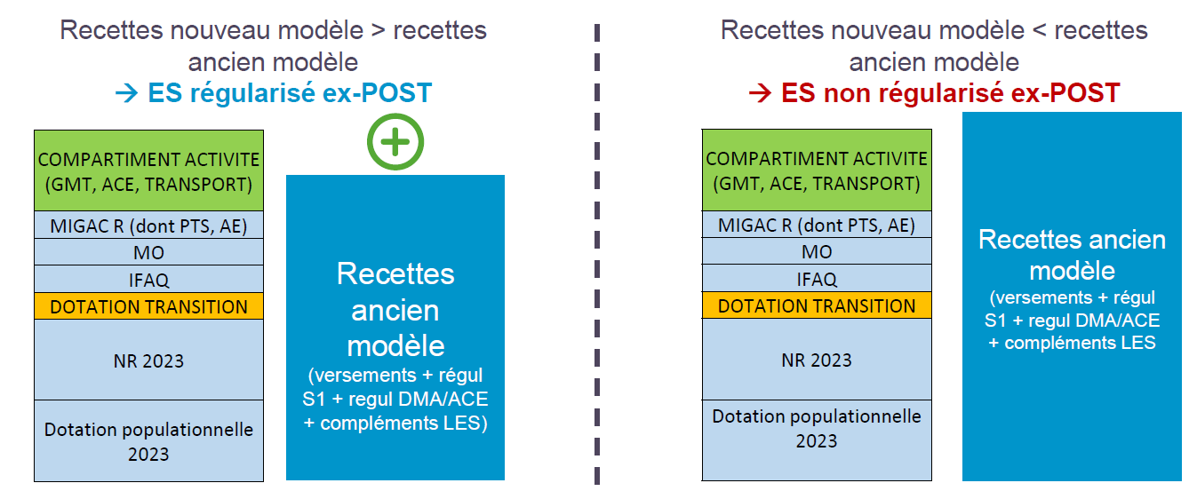
Mécanisme de la régularisation ex-post
*
*
*Vigilance : la dotation de transition peut être négative ou positive

Slide 9
Mise en œuvre – 1ère circulaire 2024
Recettes liées à l’activité :
Pour les Ex-OQN
➔ Facturation directe
Pour les Ex-DG
➔ Arrêté de versement mensuel
Autres recettes : Dotations notifiées par arrêté de campagne
MIGAC
PTS
Dotation populationnelle
IFAQ SMR
4 dotations relatives au financement des activités de SMR :
AC SMR
MIG SMR
  Mesures RH nationales
  Investissements plans nationaux
  HOPEN
  Mesures ponctuelles
  Soutien financier
  Activités d’expertise
  Autres MIG : V02 - Réinsertion professionnelle ; V04 - Financement des études médicales ; V10 – Hyperspécialisation ; V12 - Equipes mobiles ; V13 - Unités cognitivo-comportementales (UCC)
Dotation populationnelle
Plateaux Techniques Spécialisés
  Dotation de transition - Majoration ou minoration de la dotation forfaitaire
  Dotation pédiatrique
  Dotation populationnelle
  Appareil d'isocinétisme
  Assistance robotisée rééducation des membres inférieurs
  Assistance robotisée rééducation des membres supérieurs
  Balnéothérapie
  Laboratoire d'analyse de la marche et du mouvement
  Simulateur de conduite automobile

Slide 10
Dotation de transition
Principes
Le calcul est réalisé sur l’exercice budgétaire de 2022 en one shot
Elle sécurise puis atténue les recettes liées à un effet « modèle »
Modalités d’application
100% en 2023 et en 2024
75% en 2025
50% en 2026
25% en 2027
Elle est indépendante du niveau d’activité des exercices suivants
Comparaison des recettes annuelles entre les deux modèles

Slide 11
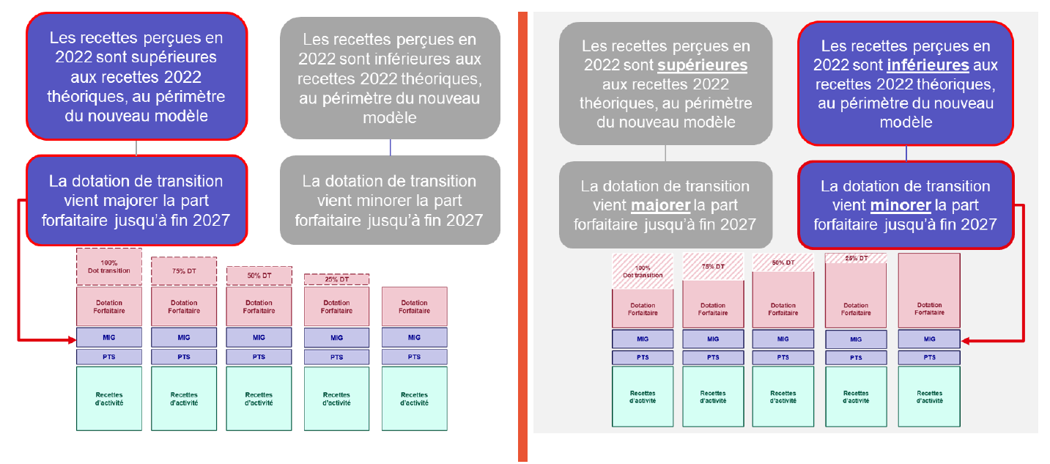
Dotation de transition : mode opératoire

Slide 12
Annexes
Les textes d’application des tarifs nouveau modèle
Arrêté prestation
Arrêté tarifaire 2024 (ou en format Excel)
Présentation ATIH du 30 avril 2024 – Nouveau modèle
PJ Présentation ATIH EX-DG
PJ Présentation ATIH EX-OQN

Slide 13
COMITE CONSULTATIF D’ALLOCATION DES RESSOURCES
DE CORSE - SECTION SMR
Mardi 14 mai 2024

